Slide 1
第6章 图
Notes:
欢迎辞

Slide 2
数理逻辑：研究命题和推理的形式化方法，提供了一种描述和分析命题之间的关系的方式，从而为数学和计算机科学建立了坚实的基础。数理逻辑的基本概念，如命题、谓词、命题逻辑、一阶逻辑等，为理解离散数学的其他部分提供了基础。
集合论：研究集合、集合的运算和集合之间的关系。集合论提供了描述数学对象（如数、函数、关系等）的通用语言。图论中的图可以用集合论的概念来描述，例如，节点集合、边集合等。
图论：研究图的结构和性质。图是由节点和边组成的对象，它们之间的连接关系被图论用于研究和解决各种问题。图论在计算机科学、网络分析、运筹学等领域有广泛的应用。

Slide 3
数理逻辑和集合论为图论提供了建模和分析的基础，例如，图的邻接关系可以通过集合论中的关系概念来表达，图的性质和问题可以通过数理逻辑进行推理和证明。
总体而言，数理逻辑和集合论为离散数学提供了形式化和抽象的工具，而图论则是这些概念在实际问题中的应用。通过学习这些内容，将建立起处理离散结构和解决相关问题的坚实基础。

Slide 4
第6章 图
6.1 图的基本概念
6.2 图的连通性
6.3 图的矩阵表示
6.4 几种特殊的图

Slide 5
6.1 图的基本概念
6.1.1 无向图与有向图
6.1.2 顶点的度数与握手定理
6.1.3 简单图、完全图、正则图、圈图、
轮图、方体图
6.1.4 子图、补图
6.1.5 图的同构

Slide 6
无序对与多重集合
无序对: 2个元素构成的集合, 记作(a,b)
无序积: A&B={(x,y) | x∈A∧y∈B}
例如 A={a,b,c}, B={1,2}
A&B=B&A={(a,1), (b,1), (c,1), (a,2), (b,2), (c,2)}
A&A={(a,a), (a,b), (a,c), (b,b), (b,c), (c,c)}
B&B={(1,1), (1,2), (2,2)}
多重集合: 元素可以重复出现的集合
重复度: 元素在多重集合中出现的次数
例如 S={a,b,b,c,c,c}, a,b,c 的重复度依次为1,2,3

Slide 7
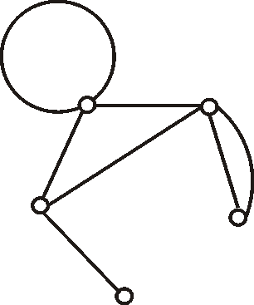
无向图
定义6.1 无向图G=<V,E>, 其中V≠∅称为顶点集, 其元素称为
顶点或结点; E是V&V的多重子集, 称为边集, 其元素称为
无向边，简称边. 有时用V(G)和E(G)分别表示V和E
例如, G=<V,E>如图所示,
其中V={v₁, v₂, …,v₅}
E={(v₁,v₁), (v₁,v₂), (v₂,v₃), (v₂,v₃),
(v₂,v₅), (v₁,v₅), (v₄,v₅)}
e₁
v₁
e₂
v₂
e₃
e₆
e₄
e₅
v₅
e₇
v₃
v₄

Slide 8
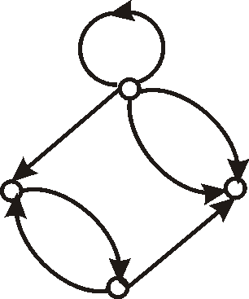
有向图
定义6.2 有向图D=<V,E>, 其中V≠∅称为顶点集, 其元素称为
顶点或结点; E是V×V的多重子集, 称为边集, 其元素称为有
向边，简称边. 有时用V(D)和E(D)分别表示V和E
有限图: V, E都是有穷集合的图
n 阶图: n个顶点的图
零图: E=∅的图
平凡图: 1 阶零图
空图: V=∅的图
e₁
a
e₄
e₂
e₃
d
e₆
b
e₇
e₅
c

Slide 9
顶点和边的关联与相邻
设无向图G=<V,E>, e_{k}=(v_{i}, v_{j})∈E, 称v_{i}, v_{j}为e_{k}的端点, e_{k}与
v_{i} (v_{j})关联. 若v_{i} ≠ v_{j}, 则称e_{k}与v_{i} ( v_{j})的关联次数为1; 若v_{i} = v_{j},
则称e_{k}与v_{i} 的关联次数为2; 若v_{i}不是边e的端点, 则称e与v_{i}
的关联次数为0.
设v_{i},v_{j}∈V, e_{k},e_{l}∈E, 若(v_{i},v_{j})∈E, 则称v_{i},v_{j}相邻; 若e_{k},e_{l}有一个
公共端点, 则称e_{k},e_{l}相邻.

Slide 10
顶点和边的关联与相邻(续)
设有向图D=<V,E>, e_{k}=⟨v_{i},v_{j}⟩∈E, 称v_{i}, v_{j}为e_{k}的端点, v_{i}是e_{k}
的始点, v_{j}是e_{k}的终点, e_{k}与v_{i} (v_{j})关联. 又称v_{i}与v_{j}相邻,v_{i}邻
接到v_{j}, v_{j}邻接于v_{i}.
若边e_{k}的终点是e_{l}的始点, 则称e_{k}与e_{l}相邻.
在无向图和有向图中, 若两个端点重合的边称为环. 无边
关联的顶点称作孤立点.

Slide 11
顶点的度数
设G=<V,E>为无向图, v∈V,
v的度数(度) d(v): v作为边的端点次数之和
悬挂顶点: 度数为1的顶点
悬挂边: 与悬挂顶点关联的边
G的最大度Δ(G)=max{d(v)| v∈V}
G的最小度δ(G)=min{d(v)| v∈V}
例如 d(v₅)=3, d(v₂)=4, d(v₁)=4,
Δ(G)=4, δ(G)=1,
v₄是悬挂顶点, e₇是悬挂边, e₁是环
e₁
v₁
e₂
v₂
e₃
e₆
e₄
e₅
v₅
e₇
v₃
v₄

Slide 12
顶点的度数(续)
设D=<V,E>为有向图, v∈V,
v的出度d⁺(v): v作为边的始点次数之和
v的入度d⁻(v): v作为边的终点次数之和
v的度数(度) d(v): v作为边的端点次数之和
d(v)= d⁺(v)+ d⁻(v)
Δ⁺(D), δ⁺(D), Δ⁻(D), δ⁻(D), Δ(D), δ(D)
悬挂顶点, 悬挂边
例如 d⁺(a)=4, d⁻(a)=1, d(a)=5,
d⁺(b)=0, d⁻(b)=3, d(b)=3,
Δ⁺=4, δ⁺=0, Δ⁻=3, δ⁻=1, Δ=5, δ=3
e₁
a
e₄
e₂
e₃
d
e₆
b
e₇
e₅
c

Slide 13
握手定理
定理6.1 任何图(无向图和有向图)的所有顶点度数之和都
等于边数的2倍.
证 图中每条边(包括环)均有两个端点, 所以在计算各顶点
度数之和时, 每条边均提供2度, m条边共提供2m度.
推论 任何图(无向图和有向图)都有偶数个奇度顶点
定理6.2 有向图所有顶点的入度之和等于出度之和等于边数
证 每条边恰好提供1个入度和1个出度

Slide 14
图的度数列
e₁
v₁
e₂
v₂
设无向图G的顶点集V={v₁, v₂, …, v_{n}}
G的度数列: d(v₁), d(v₂), …, d(v_{n})
如右图度数列:4,4,2,1,3
设有向图D的顶点集V={v₁, v₂, …, v_{n}}
D的度数列: d(v₁), d(v₂), …, d(v_{n})
D的出度列: d⁺(v₁), d⁺(v₂), …, d⁺(v_{n})
D的入度列: d⁻(v₁), d⁻(v₂), …, d⁻(v_{n})
如右图度数列:5,3,3,3
出度列:4,0,2,1
入度列:1,3,1,2
e₃
e₆
e₄
e₅
v₅
e₇
v₃
v₄
e₁
a
e₄
e₂
e₃
d
e₆
b
e₇
e₅
c

Slide 15
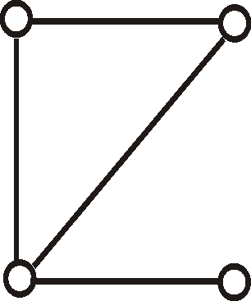
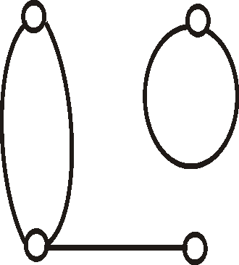
实例
例1 下述2组数能成为无向图的度数列吗?
(1) 3,3,3,4; (2) 1,2,2,3
解 (1) 不可能. 有奇数个奇数.
(2) 能

Slide 16
实例
例2 已知图G有10条边, 4个3度顶点, 其余顶点的度数均小
于等于2, 问G至少有多少个顶点?
解 设G有n个顶点. 由握手定理,
4×3+2×(n-4)≥2×10
解得 n≥8
例3 已知5阶有向图的度数列和出度列分别为3,3,2,3,3和
1,2,1,2,1, 求它的入度列
解 2,1,1,1,2

Slide 17
实例
例4 证明不存在具有奇数个面且每个面都具有奇数条棱的
多面体.
证 用反证法. 假设存在这样的多面体, 作无向图G=<V,E>,
其中 V={v | v为多面体的面},
E={(u,v) | u,v∈V ∧ u与v有公共的棱 ∧ u≠v}.
根据假设, |V|为奇数且∀v∈V, d(v)为奇数. 这与握手定理的推论矛盾.

Slide 18
实例
例5 设9阶无向图的每个顶点的度数为5或6, 证明它至少有
5个6度顶点或者至少有6个5度顶点.
证 讨论所有可能的情况. 设有a个5度顶点和b个6度顶点
(1)a=0, b=9;
(2)a=2, b=7;
(3)a=4, b=5;
(4)a=6, b=3;
(5)a=8, b=1
(1)~(3) 至少5个6度顶点,
(4)和(5) 至少6个5度顶点
方法二 假设b<5, 则a>9-5=4. 由握手定理的推论, a ≥ 6

Slide 19
简单图
定义6.4 在无向图中, 关联同一对顶点的2条或2条以上的
边, 称为平行边, 平行边的条数称为重数
在有向图中, 具有相同始点和终点的2条或2条以上的边称
为有向平行边, 简称平行边, 平行边的条数称为重数
含平行边的图称为多重图
既无平行边也无环的图称为简单图

Slide 20
实例
e₁
e₁
v₁
e₂
v₂
a
e₄
e₂
e₃
e₆
e₄
e₅
e₃
v₅
d
e₆
b
e₇
v₃
e₇
e₅
v₄
c
e₅和e₆ 是平行边
重数为2
不是简单图
e₂和e₃ 是平行边,重数为2
e₆和e₇ 不是平行边
不是简单图

Slide 21
完全图与正则图
无向完全图: 每对顶点之间都有一条边的无向简单图.
n阶无向完全图记作K_{n},
顶点数n, 边数m=n(n-1)/2, Δ=δ=n-1
有向完全图: 每对顶点之间均有两条方向相反的边的有向简单图.
顶点数n, 边数m=n(n-1), Δ⁺=δ⁺=Δ⁻=δ⁻=n-1, Δ=δ=2(n-1)
k-正则图: 每个顶点的度数均为k的无向简单图
顶点数n, 边数m=kn/2

Slide 22
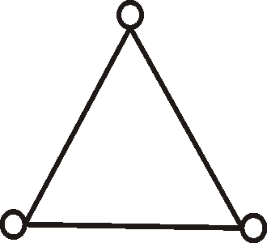
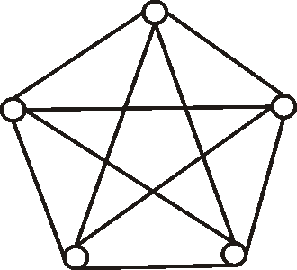
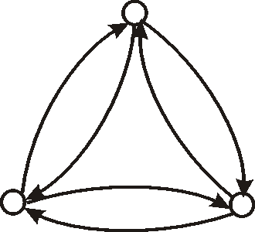
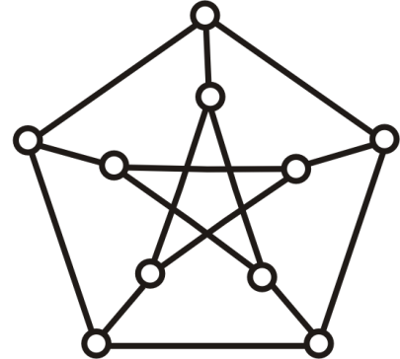
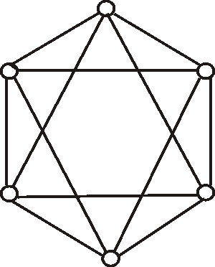
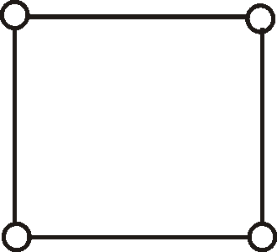
实例
K₃
K₅
3阶有向完全图
2正则图
3正则图
彼得松图
4正则图

Slide 23
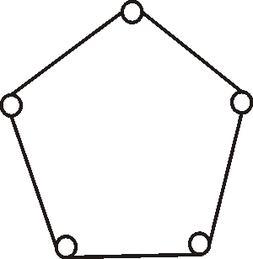
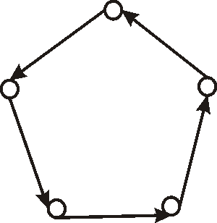
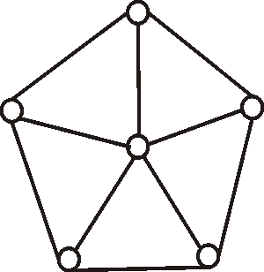
圈图与轮图
无向圈图C_{n}=<V,E>, 其中V={v₁,v₂,…,v_{n}}, E={(v₁,v₂),(v₂,v₃),
…,(v_{n-1},v_{n}),(v_{n},v₁)}, n ≥3
有向圈图C_{n}=<V,E>, 其中V={v₁,v₂,…,v_{n}}, E={<v₁,v₂>,
<v₂,v₃>,…,<v_{n-1},v_{n}>,<v_{n},v₁>}, n ≥3
轮图W_{n}:无向圈图C_{n-1}内放一个顶点, 且与圈图的每个顶点之间恰有一条边, n ≥4

Slide 24
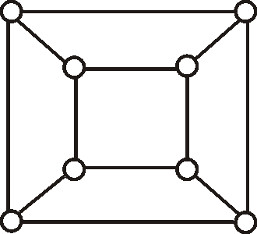
方体图
n方体图Q_{n}=<V,E>是2^{n}阶无向简单图, 其中
V={v|v=a₁a₂…a_{n}, a_{i}=0,1, i=1,2,…,n}
E={(u,v)| u,v∈V∧u与v恰好有一位数字不同}.
100
101
00
01
000
001
0
1
010
011
10
11
110
111

Slide 25
子图
定义6.10 设G=<V,E>, G′=<V′,E′>是2个图(同为无向图,或
同为有向图)
若V′⊆V且E′⊆E, 则称G′为G的子图, G为G′的母图, 记作
G′⊆G
若G′⊆G 且V′=V, 则称G′为G的生成子图
若V′⊂V或E′⊂E, 称G′为G的真子图
设V′⊆V且V′≠∅, 以V′为顶点集, 以两端点都在V′中的所有
边为边集的G的子图称作V′的导出子图, 记作G[V′]
设E′⊆E且E′≠∅, 以E′为边集, 以E′中边关联的所有顶点为
顶点集的G的子图称作E′的导出子图, 记作G[E′]

Slide 26
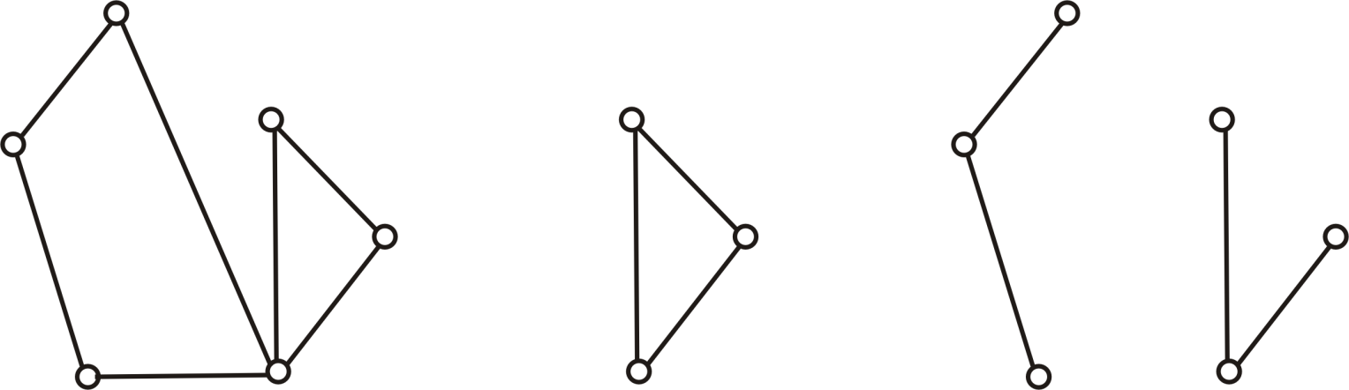
实例
a
a
e₁
e₁
f
f
f
e₂
b
e₆
e₆
b
e₃
e₅
e
e₅
e
e₃
e₅
e
e₇
e₇
e₇
c
e₄
d
d
c
d
(1)
(2)
(3)
(1),(2),(3)是(1)的子图, (2),(3)是真子图, (1)是母图.
(1),(3)是(1)的生成子图.
(2)是{d,e,f }的导出子图, 也是{e₅, e₆, e₇}导出子图.
(3)是{e₁, e₃, e₅, e₇}的导出子图

Slide 27


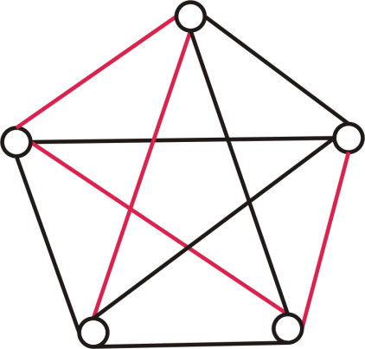
补图
定义6.11 设G=<V,E>为n阶无向简单图, 记 =V&V -E,
称 为G的补图

Slide 28
图的同构
定义6.12 设G₁=<V₁,E₁>, G₂=<V₂,E₂>为两个无向图(有向
图), 若存在双射函数 f: V₁→V₂, 使得对于任意的v_{i},v_{j}∈V₁,
(v_{i},v_{j})∈E₁ (<v_{i},v_{j}>∈E₁) 当且仅当
(f(v_{i}), f(v_{j}))∈E₂ (<f(v_{i}), f(v_{j})>∈E₂)
并且 (v_{i},v_{j}) (<v_{i},v_{j}>) 与 (f(v_{i}),f(v_{j})) (<f(v_{i}),f(v_{j})>)的重数相同，
则称G₁与G₂是同构的，记作G₁≅G₂.

Slide 29
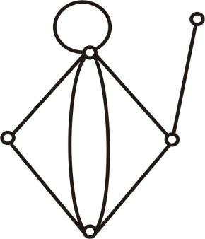
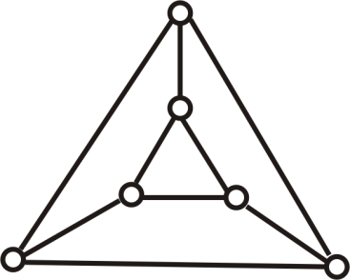
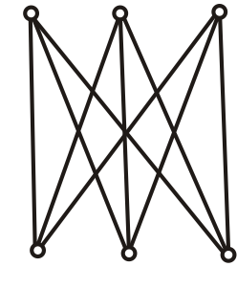
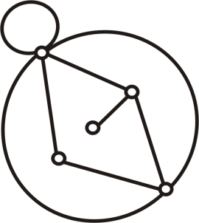
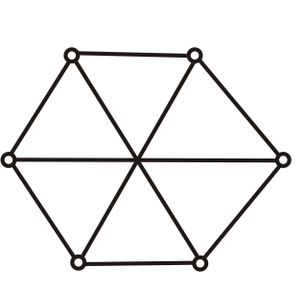
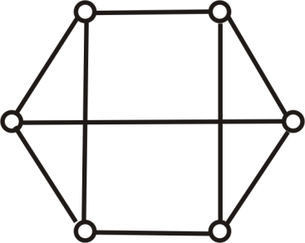
实例

Slide 30
实例
对于给定的正整数n和m(m≤n(n-1)/2)，构造出n阶m条边的所有非同构的无向(有向)简单图，这是目前还没有解决的难题，但对于比较小的n还是能构造出来的.
例6 画出4阶3条边的所有非同构的无向简单图

Slide 31
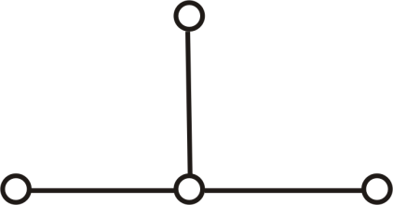
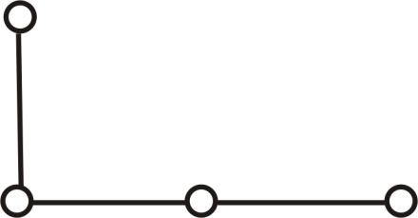
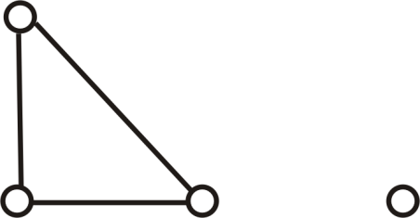
解:由握手定理可知，所画的无向简单图各顶点度数之和为2×3=6，最大度小于或等于3。
于是所求无向简单图的度数列应满足的条件是，将6分成4个非负整数，每个整数均大于或等于0且小于或等于3，并且奇数的个数为偶数。将这样的整数列排出来只有三种情况：
(1) 1,1,1,3; (2)1,1,2,2; (3)0,2,2,2
将每种度数列所有非同构的图都画出来即得所要求的全部非同构的图
1,1,1,3
1,1,2,2
0,2,2,2

Slide 32

关于图之间的同构问题还应该指出以下两点：
a．到目前为止，人们还没有找到判断两个图是否同构的好的算法，还只能根据定义看是否能找到满足条件的双射函数，显然这是困难的。
b．注意不要将两个图同构的必要条件当成充分条件.
若 ，则它们的阶数相同，边数相同，度数列相同，等等。 破坏这些必要条件的任何一个，两个图就不会同构，但以上列出的条件都满足，两个图也不一定同构

Slide 33
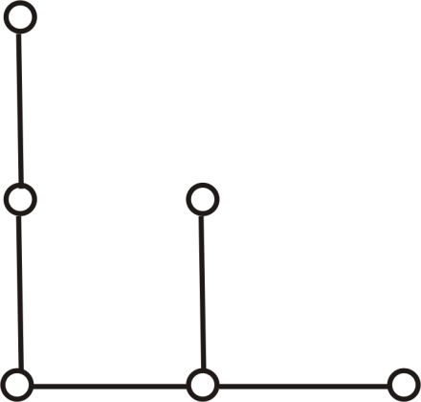
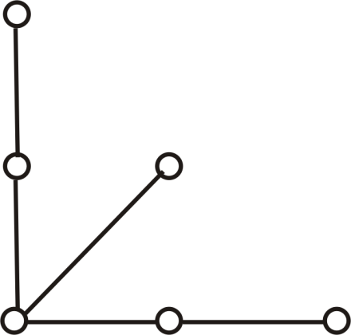
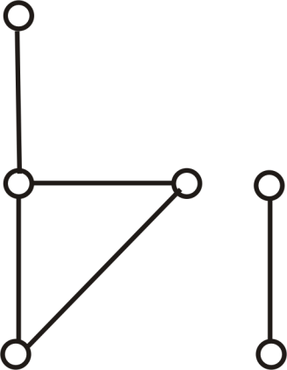
实例
例7 画出3个以1,1,1,2,2,3为度数列的非同构的无向简单图

